Slide 1
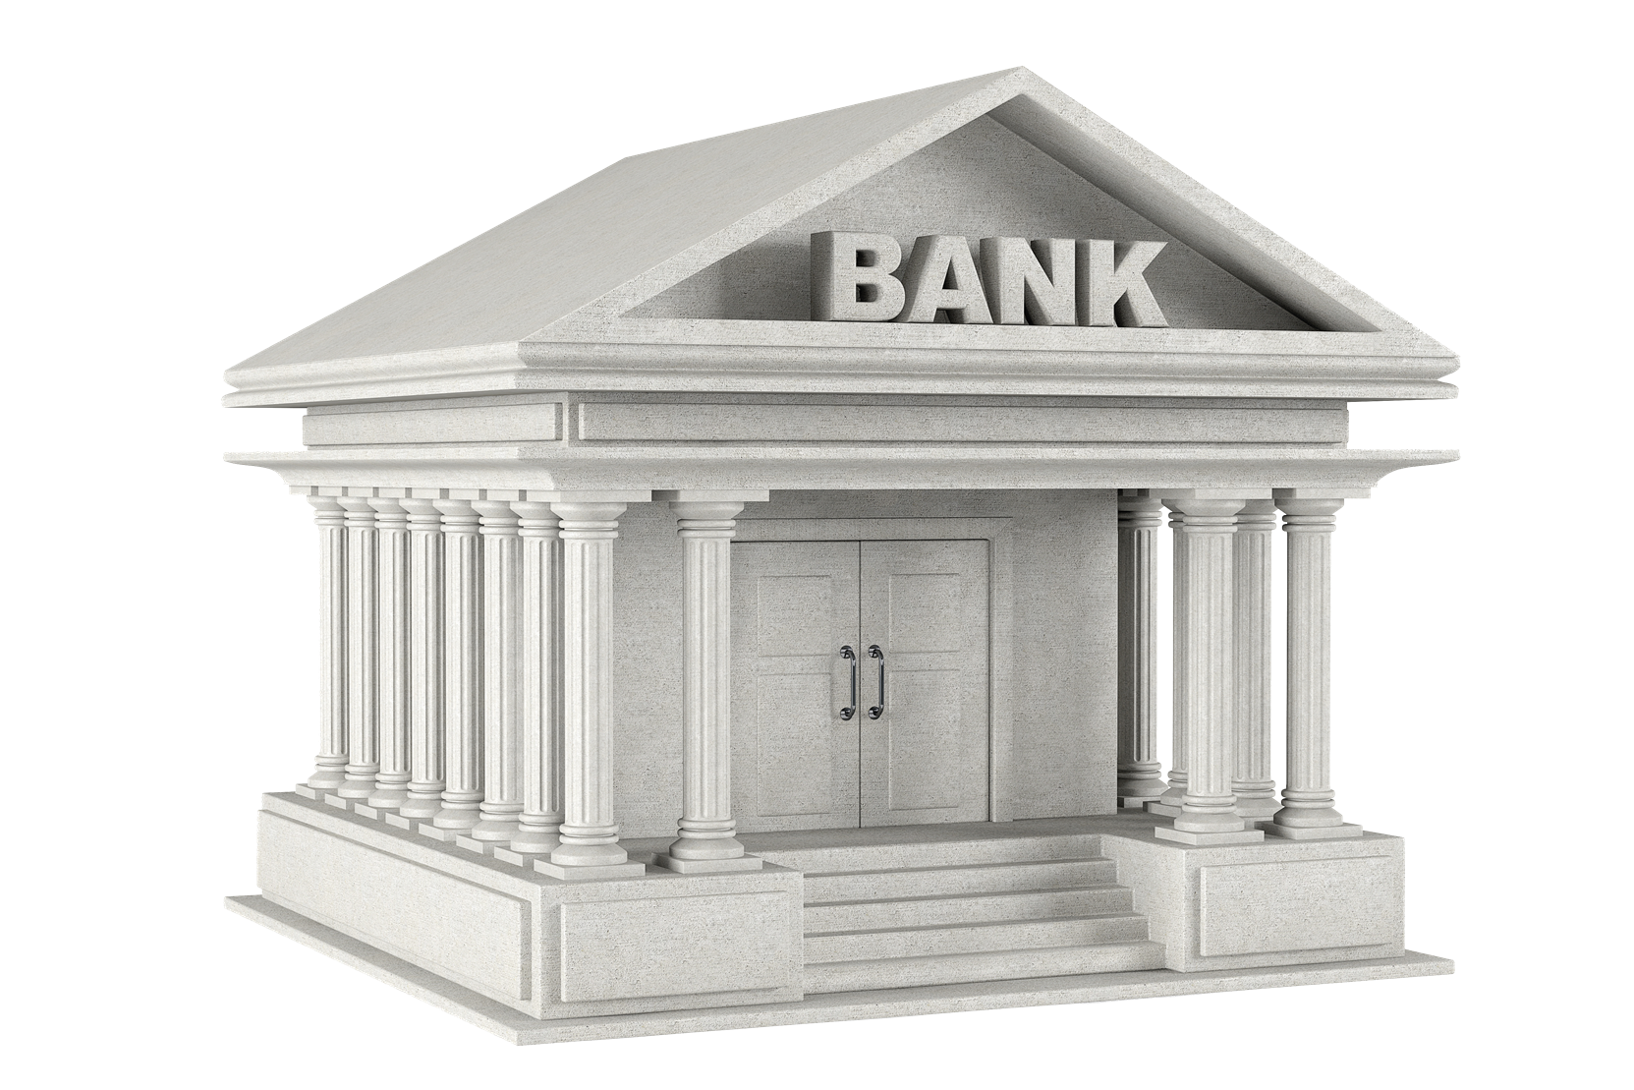
Sprint 2
Door
Marjon Buijing
Jarno Vuijk
Sander Vielvoije
Ramon Burgstad
PO
Thomas van Iersel
Matej Skelo

Slide 2
Inhoud
Sprint review
Sprint backlog
Retrospective

Slide 3
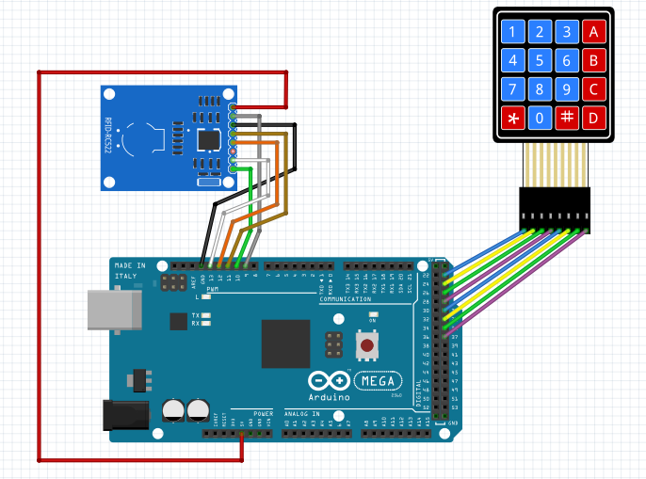
Sprint review Marjon en Sander
Als gebruiker wil ik dat mijn transacties op en bonnetje geprint worden zodat ik terug kan zien welke transacties ik heb gedaan
(Bonprinter code geschreven)
Als gebruiker wil ik dat mijn gegevens veilig op worden geslagen zodat mijn gegevens niet op straat komen te liggen
(Begin server en database)
Elektrisch schema van RIFD en Keypad

Slide 4
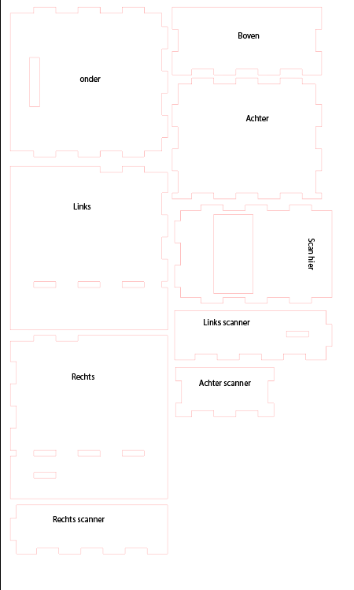
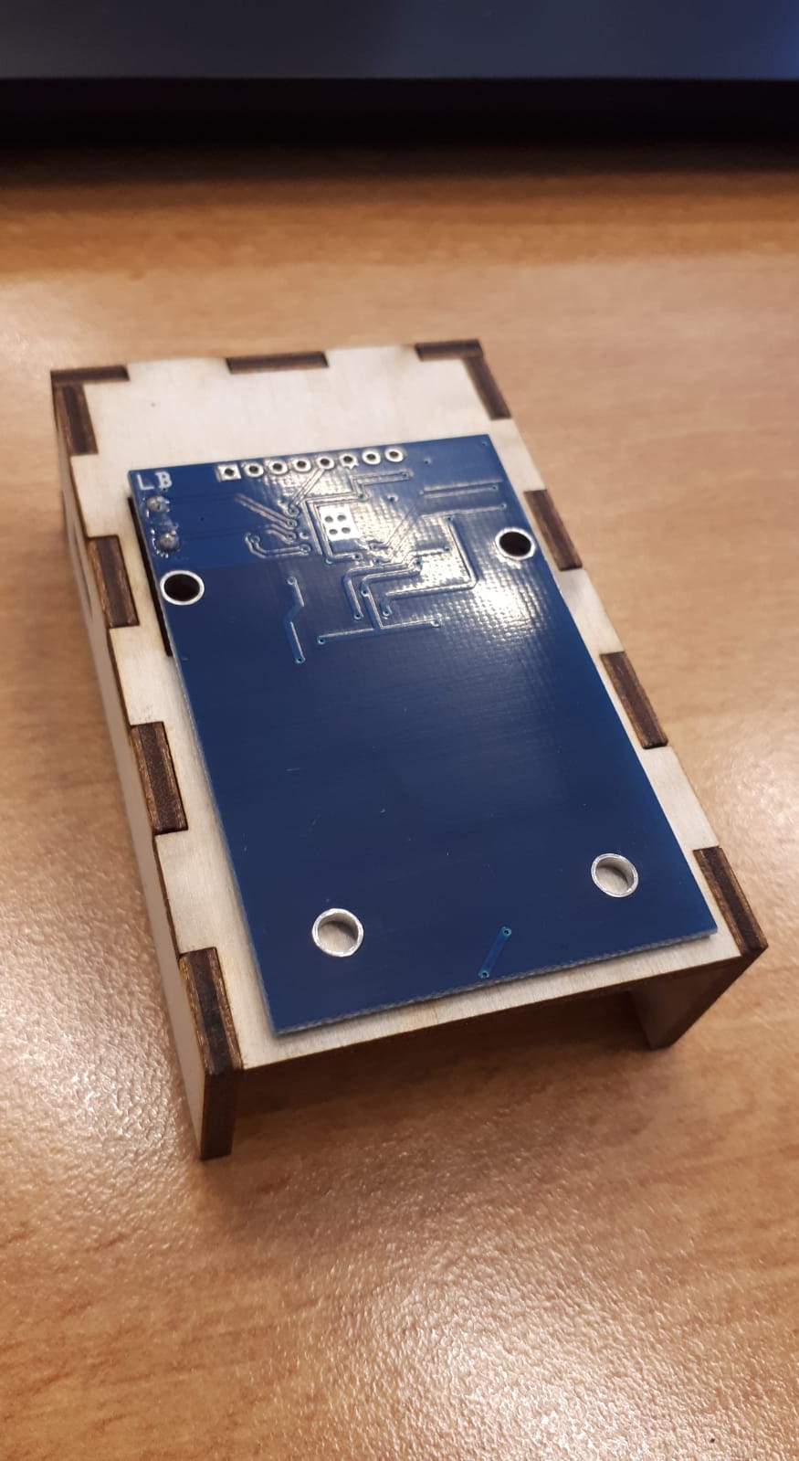
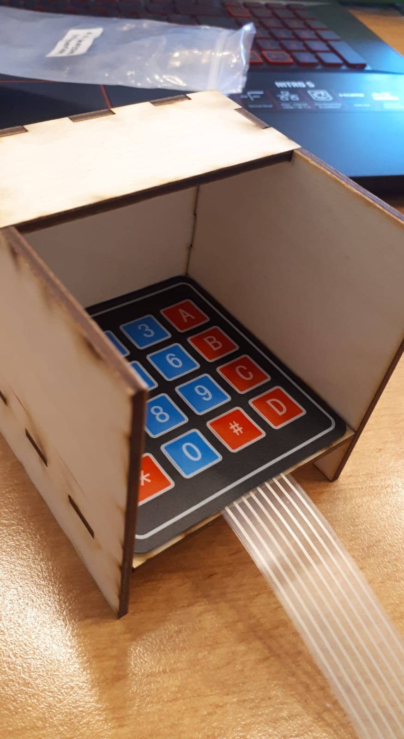
Sprint review Ramon
Als gebruiker wil ik mijn pincode op een veilige manier in kunnen vullen zodat omstanders niet kunnen zien wat mijn pincode is.
(ontwerp uitbreiden en lasersnijden)

Slide 5
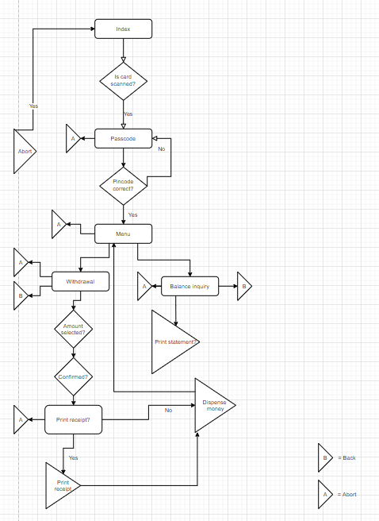
Sprint review
Jarno
Als gebruiker wil ik kunnen zien wat mijn mogelijkheden zijn zodat ik informatie kan verkrijgen en weet welke stappen ik hiervoor moet nemen (GUI)
Flowchart

Slide 6
Sprint backlog Marjon
User story: Als gebruiker wil ik dat mijn gegevens vertrouwd opgeslagen kunnen worden zodat mijn gegevens niet op straat komen te liggen.
Taak: Database uitbreiden, beveiligingsplan.
Acceptance Criteria: Veilige database omgeving maken.
Story Points: 5

Slide 7
Sprint backlog Sander
User story: Als gebruiker wil ik dat mijn pincode gekoppeld staat met mijn bankrekening zodat ik via mijn pincode en pasje mijn bankrekening kan inzien.
Taak: Implementatie met code van RIFD naar database.
Acceptance Criteria: Als de pincode van een gebruiker wordt ingevoerd en deze correct is wordt de bankrekening van deze persoon op het scherm getoond.
Story Points: 4

Slide 8
Sprint backlog Ramon
User story: Als gebruiker wil ik dat mijn geld uit de automaat komt als ik dat op de GUI aangeef zodat ik geld van mijn bankrekening af kan halen
Taak: Geld dispenser ontwerpen
Acceptance Criteria: De dispenser moet geld kunnen uitwerpen
Story Points: 3

Slide 9
Sprint backlog Jarno
User story: Als gebruiker wil ik mijn pasje kunnen scannen, pin kunnen invoeren en de keypad kunnen gebruiken zodat ik door de GUI heen kan navigeren.
Taak: Keypad en RIFD integreren in de GUI
Acceptance Criteria: De RIFD en keypad kunnen de GUI op een logische manier beïnvloeden.
Story Points: 3

Slide 10
Retrospective
Top:
- Git wordt nu door iedereen gebruikt
Communicatie binnen de groep
We zijn aardig en behulpzaam voor elkaar
Verbeter punt:
-

Slide 11

Vragen
Mogen we de database server op een computer runnen?

